Slide 1
СРПСКИ ЈЕЗИК 5. РАЗРЕД
НАСТАНАК И РАЗВОЈ ФИЛМА

Slide 2
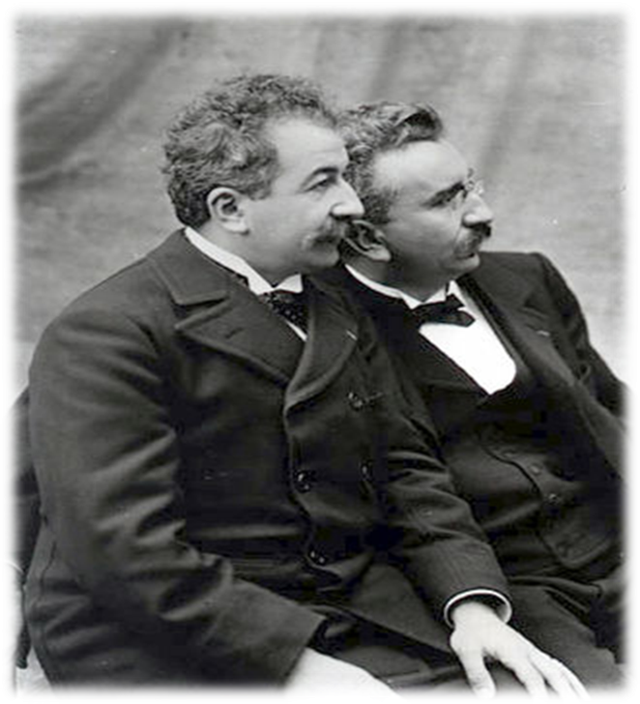
Филм је низ покретних слика снимљених филмском камером а које су међусобно повезане радњом у комбинацији са или без звука.
Творци првог филма „Улазак воза у станицу“, који је приказан 1895. године у Паризу, су браћа Огист и Луј Лимијер.

Slide 3
*Први филмски теоретичар, Италијан Рикото Канудо је 1911. године прогласио филм за 7. умјетност.
*Развој филма као умјетности зависи од развоја науке и савремене технологије.
*Филм се постепено развијао од карневалске новине (19. вијек), преко филмова који захваљујући напреднијој технологији и рачунарској обради дјелују стварније него претходни (20. вијек) па све до филмова у којима се користи најсавременија тродимензионална технологија (врхунац примјене - почетак 21. вијека).

Slide 4
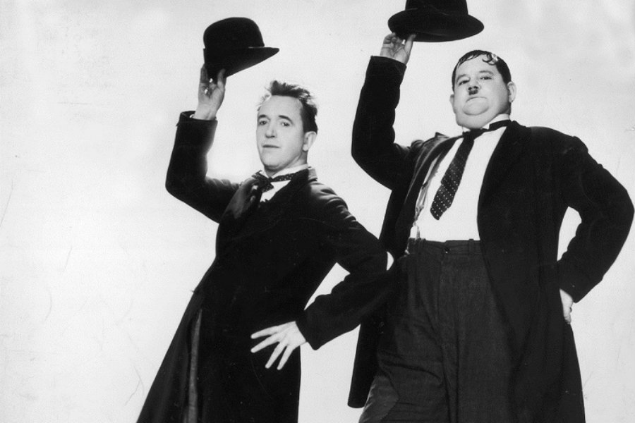
Први филмови су били црно-бијели и без звука.
Црно-бијели филм је филм који не садржи спектар боја, а нијемим филмом сматра се сваки филмски снимак који нема звук.

Slide 5
Први звучни филм је био „Пјевач џеза“ настао 1927. године. Творац овог филма је Варнер Брос.

Slide 7
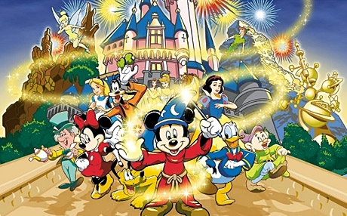
Анимирани филмови су први пут приказани у 19. вијеку, а дјело су француског умјетника Емила Рејноа.

Slide 8
ЗАДАТАК ЗА САМОСТАЛАН РАД
Искористите Youtube платформу да пронађете
и погледате први филм „Улазак воза у станицу“ а затим у свеске запишите:
Садржај филма:
Ток радње у филму:
Доживљај филма:

